Slide 1
Событие в кадре. Информативность и образность фотоизображения
Усвоить принципы киномонтажа в создании художественного образа

Slide 2
Монтаж (франц. montage - сборка) - термин, имеющий в кинематографической практике два родственных и в то же время различных значения. Монтаж - завершающий производство фильма творческий и технический процесс, во время которого материал, снятый на пленку, проходит несколько этапов обработки и лучшие кадры соединяются в целостную композицию.

Slide 3
Чтобы кадры хорошо, четко монтировались, они должны быть и родственны между собой и в то же время отличаться друг от друга. Последовательно сочетаемые кадры активно взаимодействуют, сливаясь в восприятии зрителя в нерасторжимое целое. Монтажная фраза может быть составлена из кусков, снятых в разное время и в разных местах, включать в себя фрагменты и многочисленные детали какого-то одного определенного действия. Смысл отдельного кадра иногда существенно меняется от перемены монтажного контекста.

Slide 4
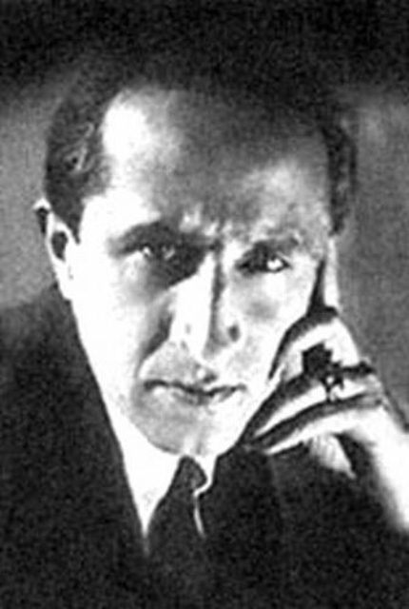
Лев Влади́мирович Кулешо́в (1899—1970)
Советский кинорежиссёр,
теоретик кино. Народный артист РСФСР

Slide 5
Лев Кулешов по праву считается «отцом монтажа». До него кадры склеивали один за другим, отражая только развитие действия на экране, но Кулешов первым догадался по очереди склеить лицо «звезды» немого кино Ивана Мозжухина с дымящейся тарелкой супа, с телом умершего ребенка, с прекрасной девушкой. Что получилось? Три разных по содержанию и эмоции фрагмента: герой голоден; герой обезумел от горя; герой влюблен и исполнен нежности, при этом выражение лица актера не менялось!

Slide 6
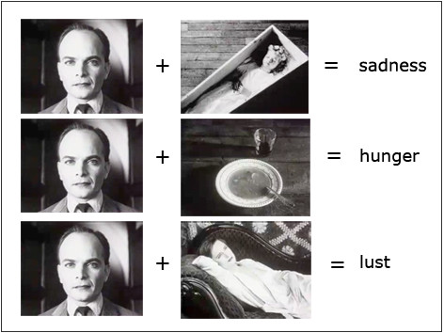

Slide 7
Поэтому…
Монтажом называется также система смысловых, звукозрительных и ритмических соотношений между отдельными кадрами, которая слагается постепенно и закрепляется в готовом фильме.

Slide 8
Несколькими годами позже Л. Кулешов проведет ряд экспериментов, которые получат мировую известность и станут хрестоматийными объяснениями двух главных функций монтажа в кино. Первый эксперимент - "географический". В начальном кадре актриса Хохлова идет мимо Мосторга на Петровке. В другом - артист Оболенский идет по набережной Москва-реки. В этих кадрах они улыбнулись и пошли навстречу друг другу. Сама встреча и рукопожатие были сняты на фоне памятника Гоголю. Здесь герои повернулись и куда-то посмотрели. Следующим в последовательность был вставлен кадр Белого дома в Вашинтоне. Далее был кадр, снятый на Пречистенском бульваре, где актеры принимают решение и уходят. И, наконец, кадр, в котором они идут по ступеням храма Христа Спасителя.

Slide 9
Все, смотревшие этот материал, приходили к единому мнению, что герои вошли в Белый дом. Главный вывод - нужно уметь правильно организовать и направить действие актеров в соседних кадрах, тогда в сознании зрителя сложится впечатление единого пространства, а действия героев в этом пространстве будут восприняты как продолжающиеся непрерывно.
Как вы считаете: почему такое происходит?

Slide 10
Потому что…
В природе существуют совсем другие закономерности восприятия и обработки информации человеческим сознанием: физиологические, психофизиологические, общепсихологические и социально-психологические. Именно они накладывают определенные условия на необузданную фантазию художников.

Slide 13
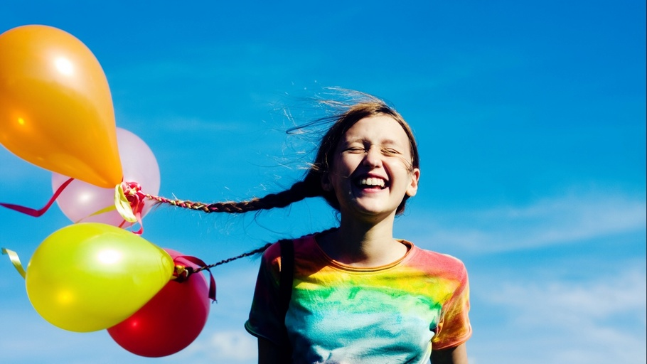

Slide 14
задание
Сделать фотоснимки или рисунок человека с разным настроением (самочувствием)

Slide 16
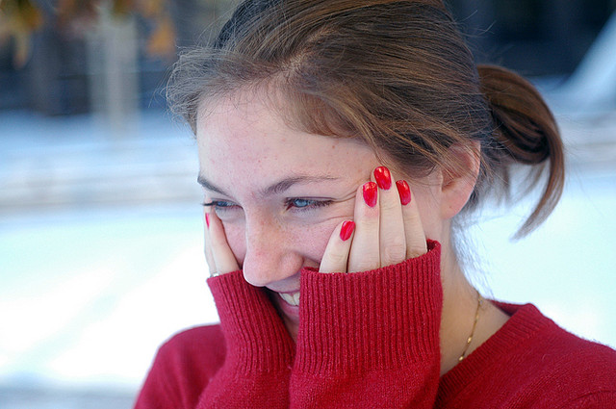

Slide 17
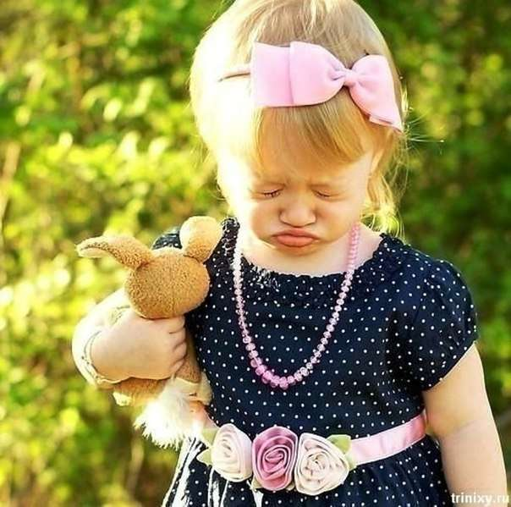

Slide 18
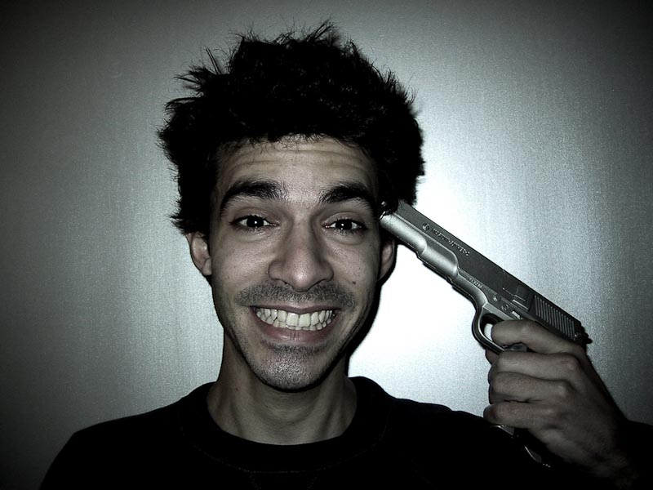

Slide 19
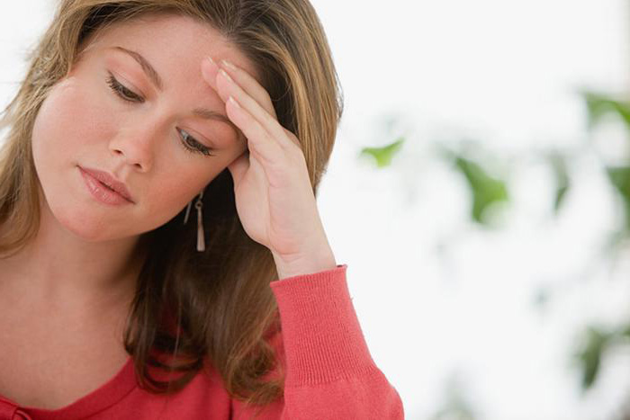

Slide 20
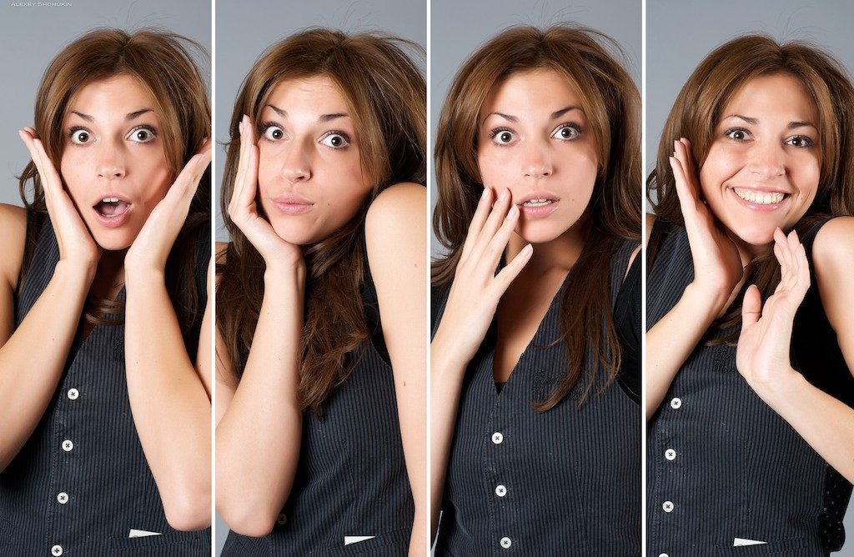

Slide 23
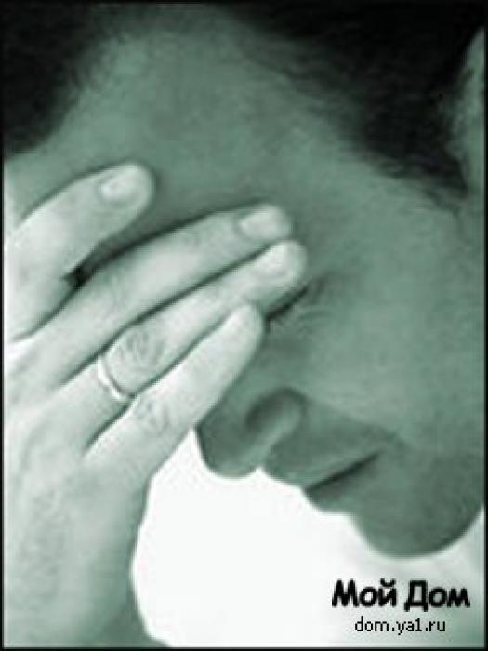

Slide 24
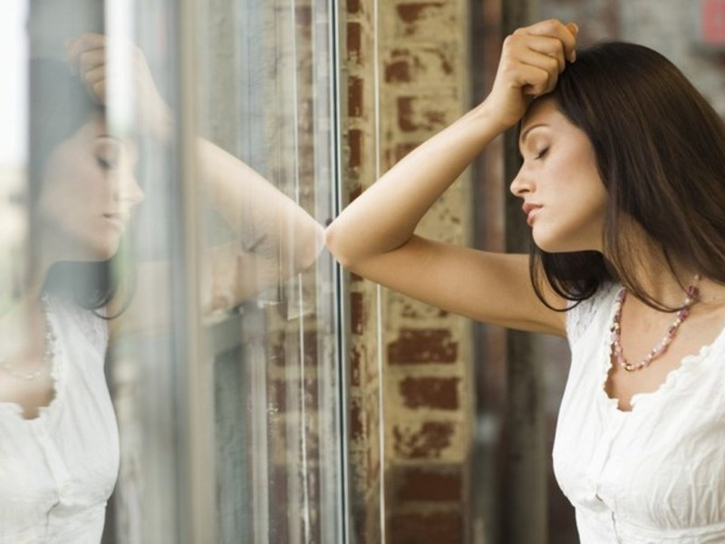

Slide 25
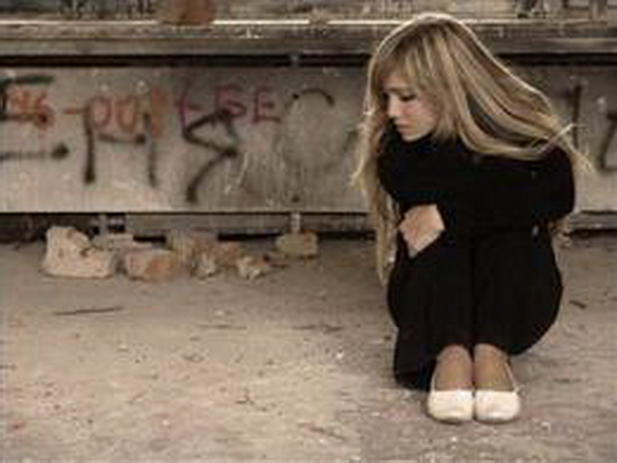

Slide 26
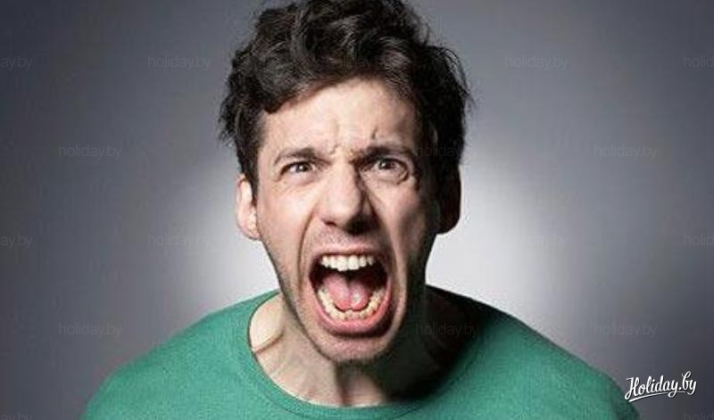

Slide 27
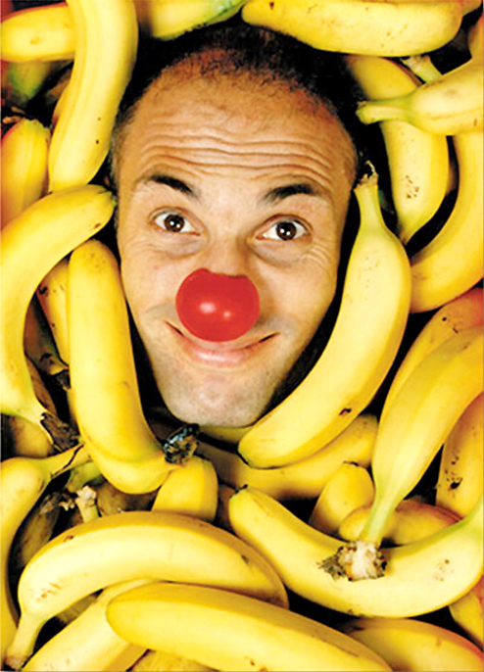

Slide 28
